Slide 1



Problema do caixeiro-viajante
(PCV)
Guilherme Utiama
Peter Brendel

Slide 2

Tópicos
Motivação na escolha do tema
Compreendendo o problema
Por que essa complexidade?
NP-Difícil???
Como tentar resolver
Quais os melhores modos de resolução?
Redução

Slide 3
Motivação na escolha do tema
Tudo começou quando escolhemos um tema que não sabíamos nada sobre...

Slide 4
O que é o problema PCV
Encontrar o caminho de menor custo para visitar um conjunto de nós e retornar ao nó inicial sem repetir um nó

Slide 6
Qual a complexidade
É um problema combinatório;
Dado N cidades e uma cidade inicial, existem fat(N) combinações possíveis;
P = problemas cuja complexidade é O({1, log(log(N)), log(N), N, N^{c}});
NP = problemas cuja complexidade é O({N^{log(N)}, c^{N}});
PCV é fat(N), muito grande, então deve pertencer ao conjunto dos NP.

Slide 7
NP-Difícil???
Porque não existe um algoritmo não determinístico, reflitam…
Não é um problema de decisão, é um problema de otimização.

Slide 8
Como resolver?
Método exato, espere o sol apagar :)
Use métodos heurísticos para resolver em um tempo aceitável.

Slide 9
Quais métodos utilizar?
Versão do Problema do Caixeiro Viajante (PCV) cujo resultado é do tipo “sim/não”:
- Dados: uma constante k, um conjunto de cidades C = {c1, c2, · · · , cn} e uma distância d(ci , cj) para cada par de cidades ci , cj ∈ C.
- Questão: Existe um “roteiro” para todas as cidades em C cujo comprimento total seja menor ou igual a k?
- Para cada cidade visitada ele sugere a próxima cidade a ser visitada, até que se tenha visitado cada vértice. Quando isto é conseguido, o processo é interrompido.
- Ao fim se verifica se a rota que foi obtida tem um custo menor que k com um tempo na ordem O(n).

Slide 10
Qual o melhor método?
Há muitos métodos…
Métodos de decomposição:
a) Divida o plano em várias regiões pequenas e resolva o TSP com as cidades em cada uma das regiões.
b) Una as soluções para obter a solução do problema original.

Slide 11

Redução SAT
https://pt.slideshare.net/yuripassos58/09-problemas-de-grafos-npcompletos

Slide 12
Hamiltoniano > TSP
Ciclo Hamiltoniano é NP-Completo (Obrigado Eduardos pela prova)
Reduzir o problema do ciclo hamiltoniano para o TSP
Como?

Slide 13
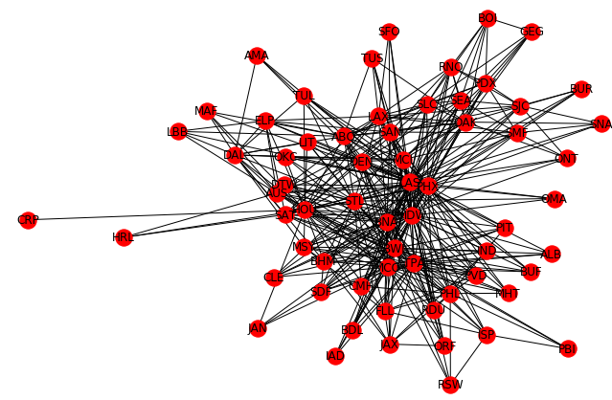
Hamiltoniano > TSP

Slide 14
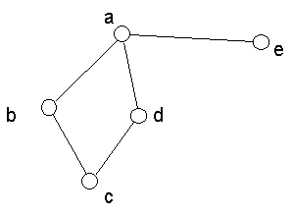
Hamiltoniano > TSP

Slide 15
Obrigado
UDESC – Universidade do Estado de Santa Catarina
guilherme.utiama@edu.udesc.br
peter.brendel@edu.udesc.br

